Slide 1

Indice de réfraction Loi de Snell-Descartes
TP-Optique

Slide 2
Plan
Rappel de cours
Protocole expérimental
Attentes théoriques
Manipulation
Résultats
Incertitude et marge d’erreur
Conclusion / Comparaison expérimentale et théorique

Slide 3
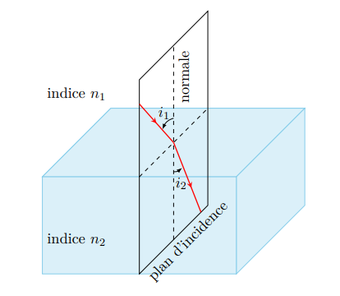

Rappel de cours
La différence d’indice de réfraction entre les deux milieux implique une déviation du rayon lumineux.
Loi de Snell–Descartes :

Slide 4
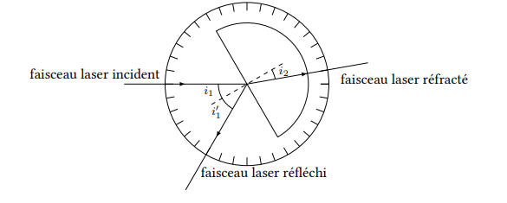
Protocole Expérimental
Demi-disque de plexiglass
Rapporteur

Slide 5
Attentes théoriques
Calcul des angles de réfraction théoriques à partir de l’indice de réfraction théorique
n_{théorique} = 1,51

Slide 6
Résultats
angle incident: | 0 | 10 | 20 | 30 | 40 | 50 | 60 | 70 | 80
ange réfracté: | 0 | 5,5 | 13 | 18 | 25 | 30 | 35 | 39 | 42

Slide 7
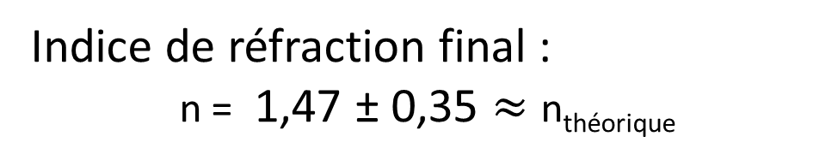
Incertitude des mesures
Incertitude de la mesure des angles :
Incertitude de l’indice de réfraction :
δi = ± 1° = ± 0,017 rad
δn = ± 0,35
Indice de réfraction final :
n = 1,47 ± 0,35 $≈$ n_{théorique}

Slide 8
Bibliographie
https://tsi-troyes-physique.netlify.app/fichiers/tp3_corr.pdf
https://www.youtube.com/watch?v=m_Yfc62FRsg&t=203s
https://madoc.univ-nantes.fr/course/view.php?id=30846
Merci de votre attention

